Slide 1

Автор проекта
директор учреждения
Оганесова Елена Ивановна

Slide 2
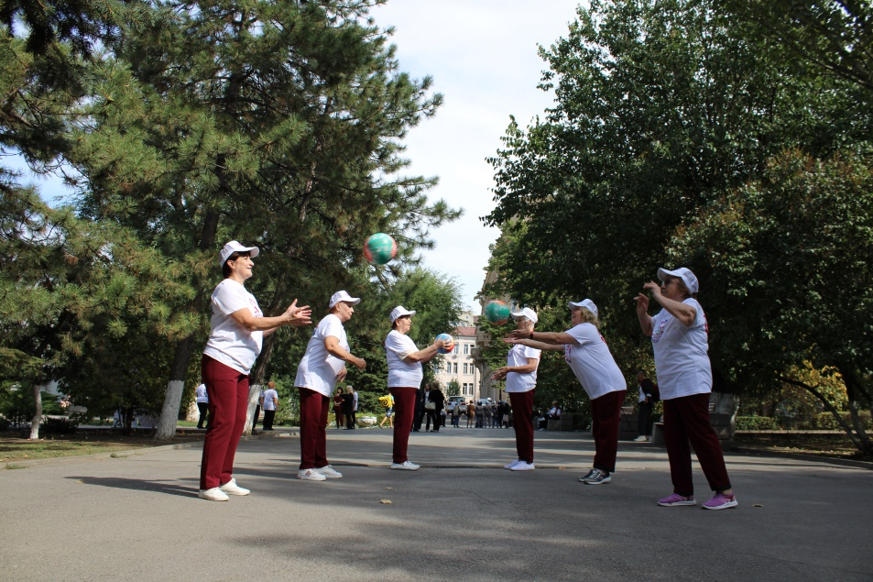
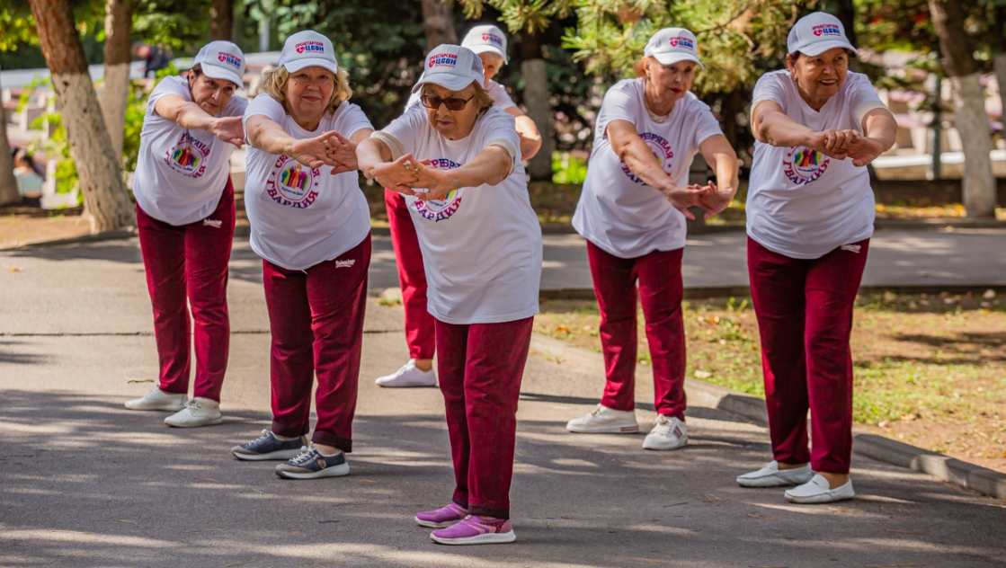
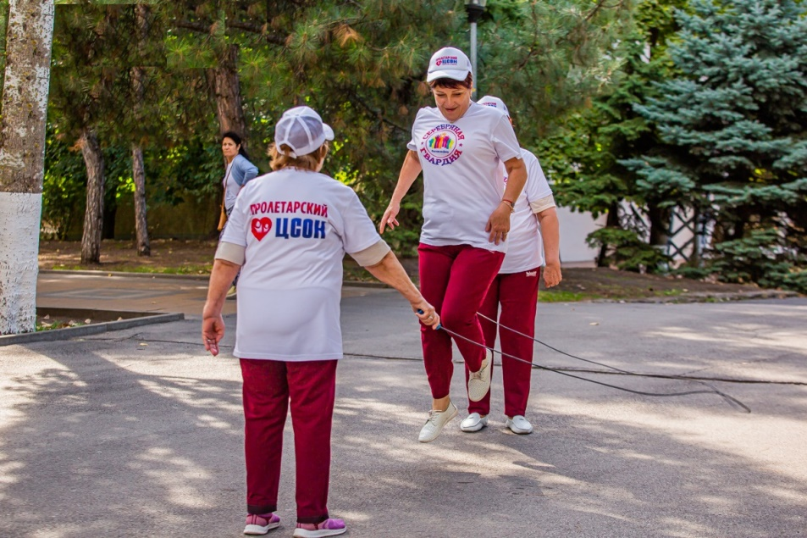
Решая задачи Федерального и Регионального проектов «Старшее поколение» национального проекта «Демография»,
в нашем Центре успешно реализуется программа «Социальное долголетие – здоровое долголетие»

Slide 3
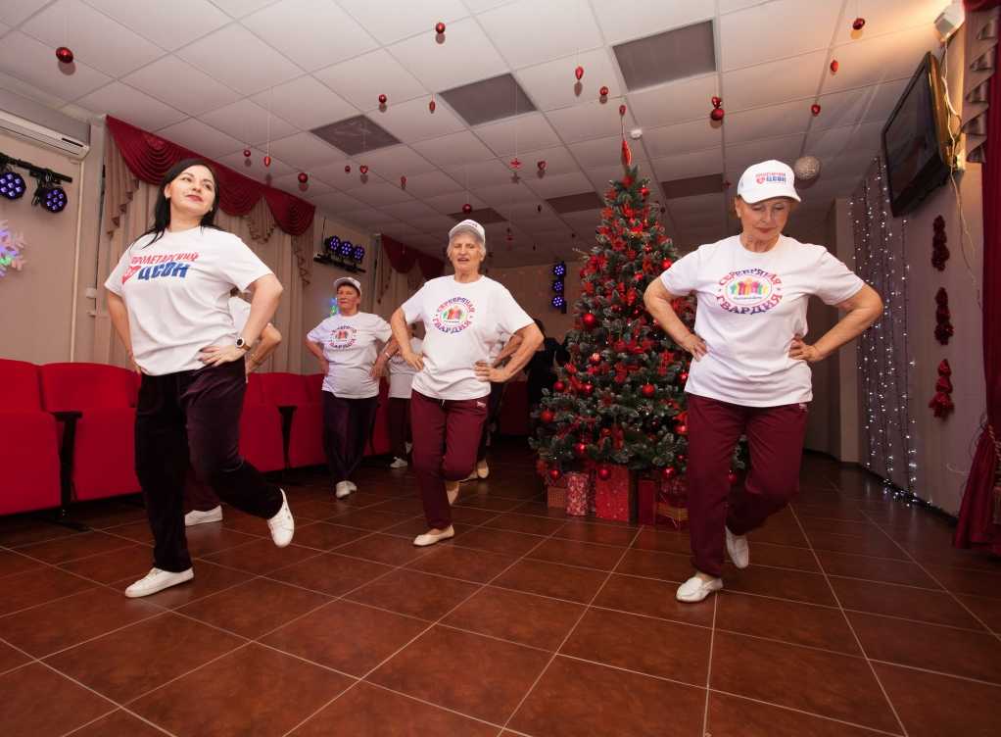
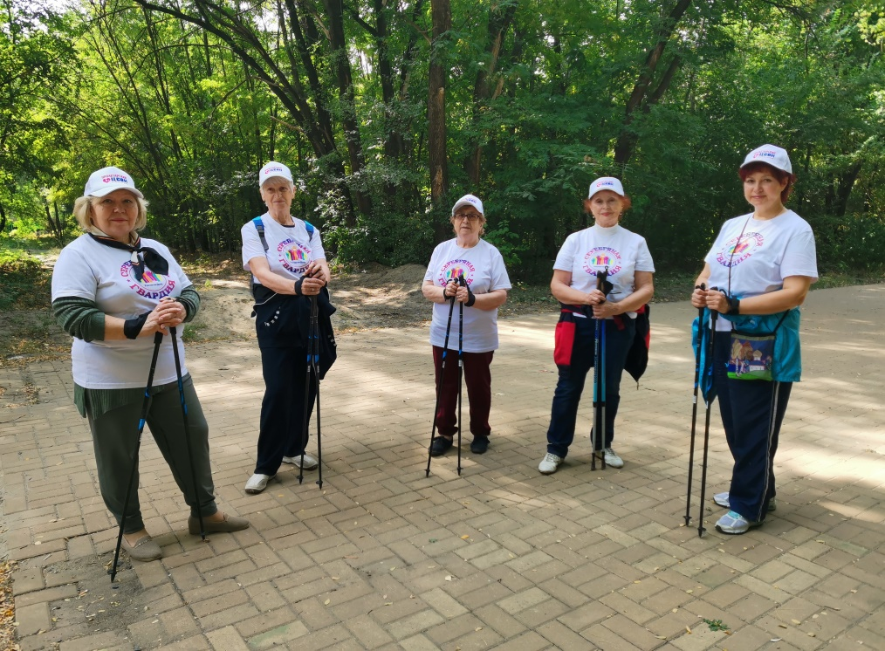
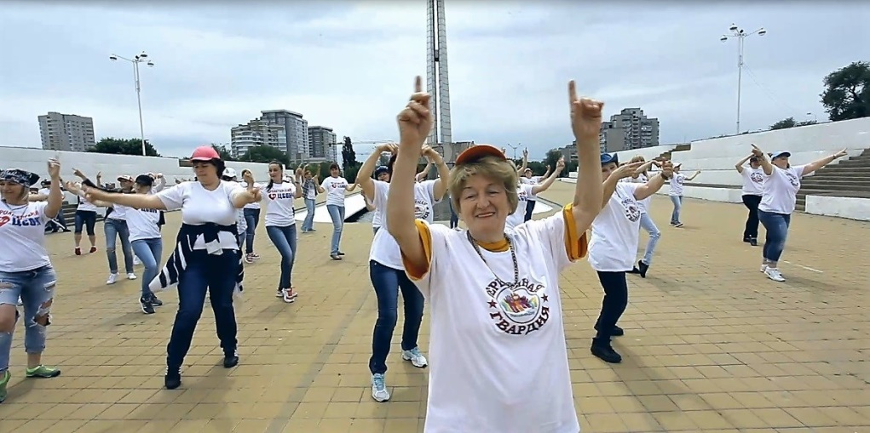
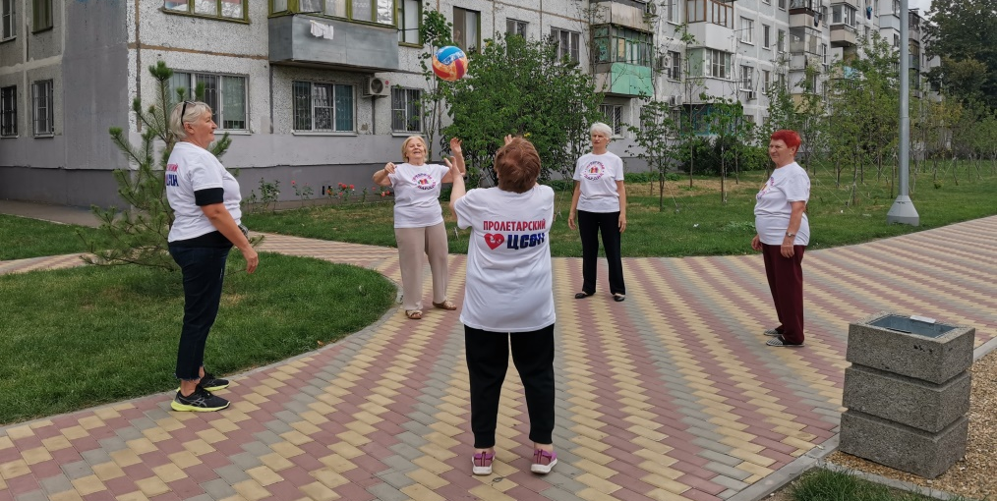
В старшем возрасте активный здоровый образ жизни очень важен

Slide 4
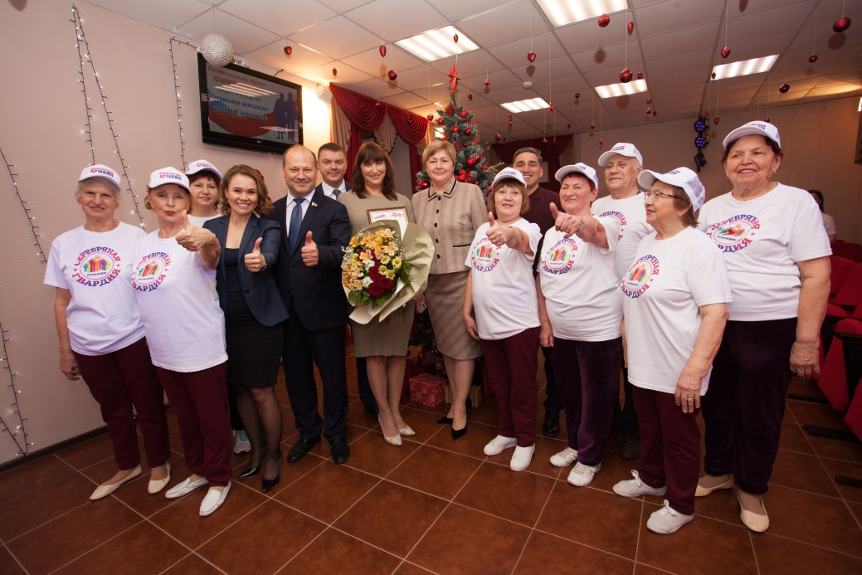
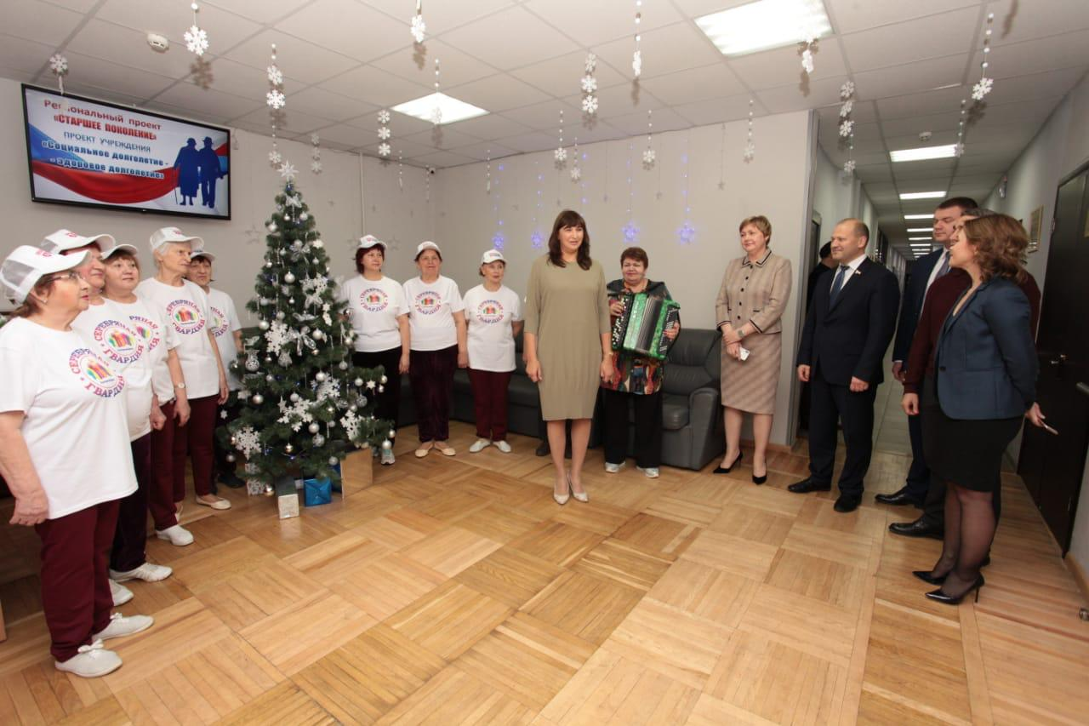
В учреждении в 2019 году стартовал инновационный проект «Фитнес-реабилитация»
В рамках программы, направленной на укрепление здоровья, увеличение продолжительности здоровой жизни и активного долголетия граждан старшего возраста

Slide 5
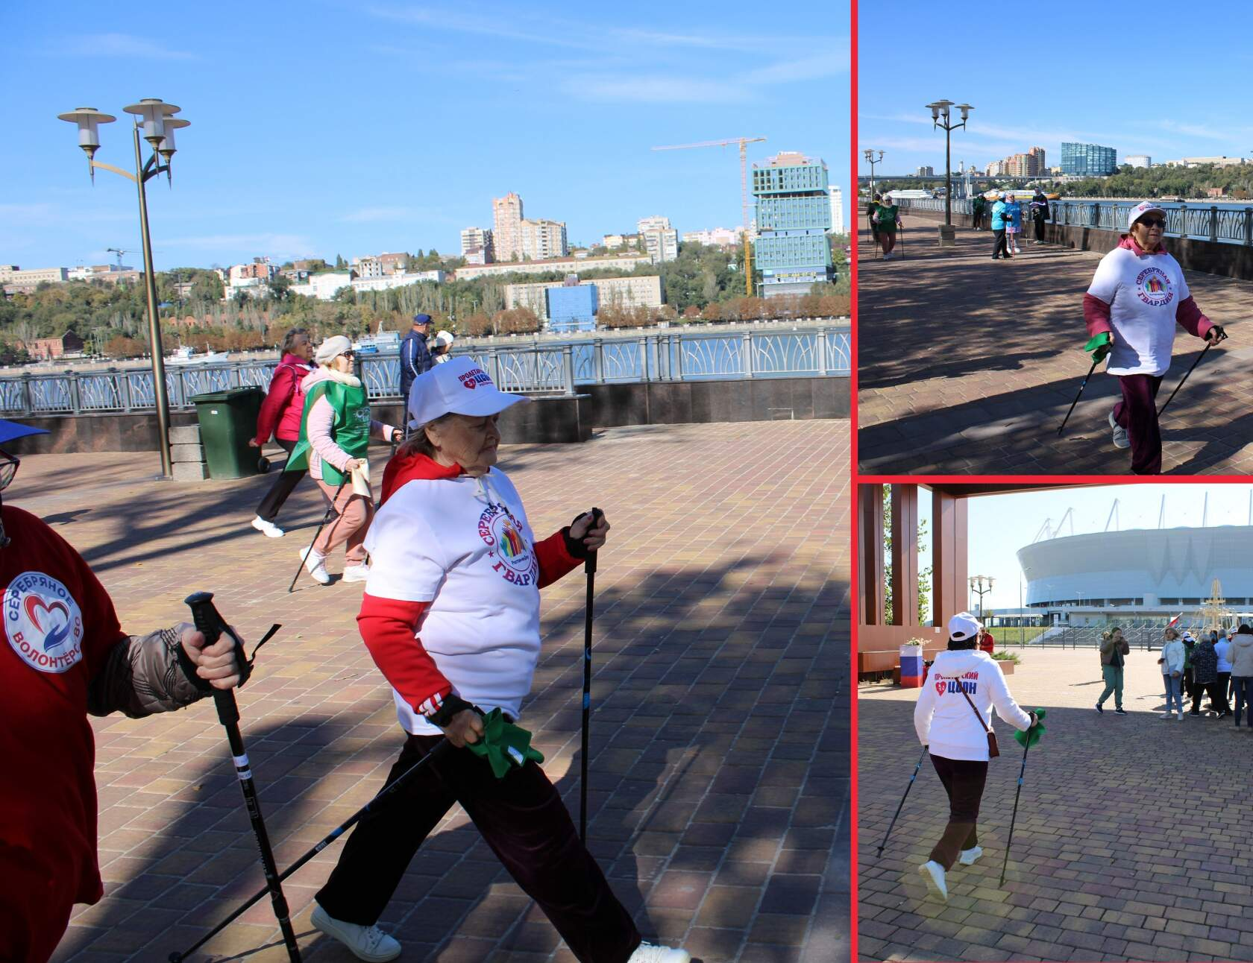
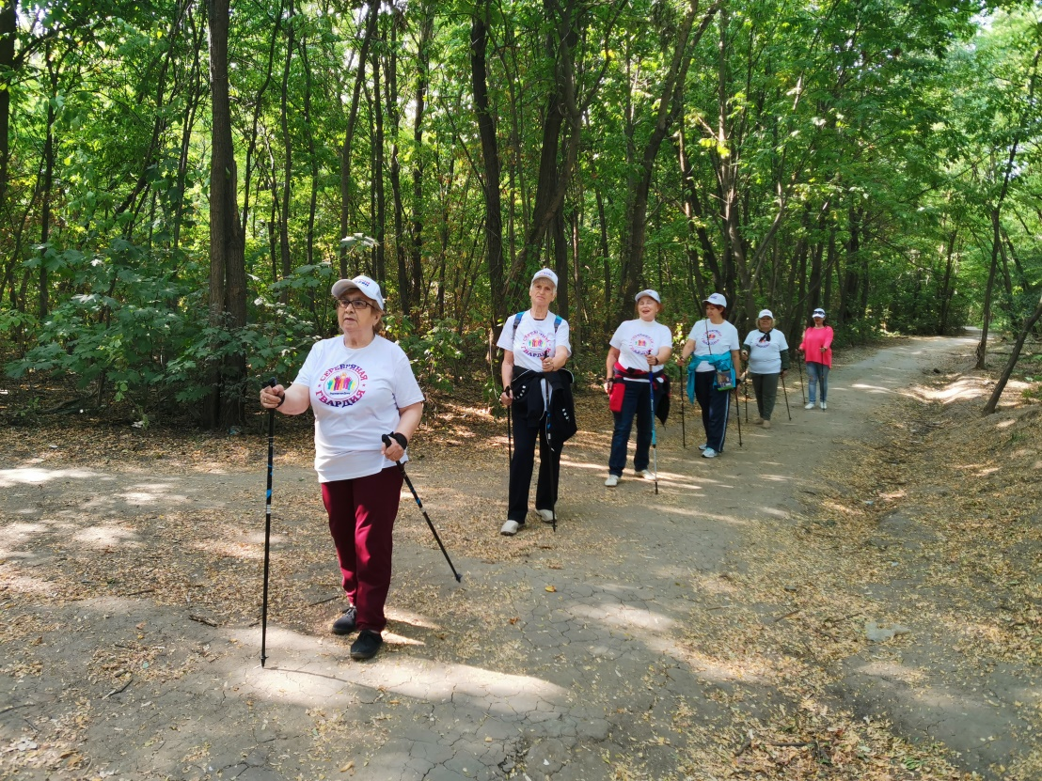
Цель проекта:
Создание благоприятных условий для сохранения здоровья граждан старшего возраста и инвалидов, ведения ими активного образа жизни, продление социального долголетия и улучшения качества их жизни

Slide 6
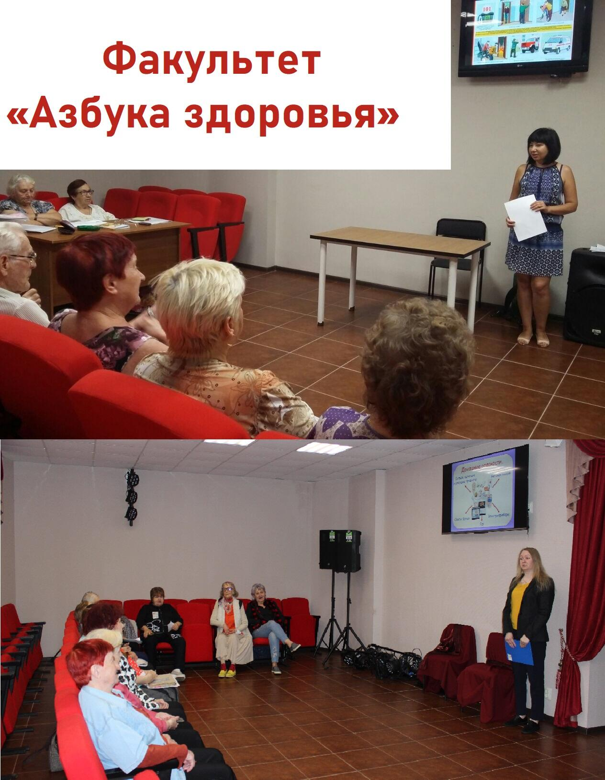
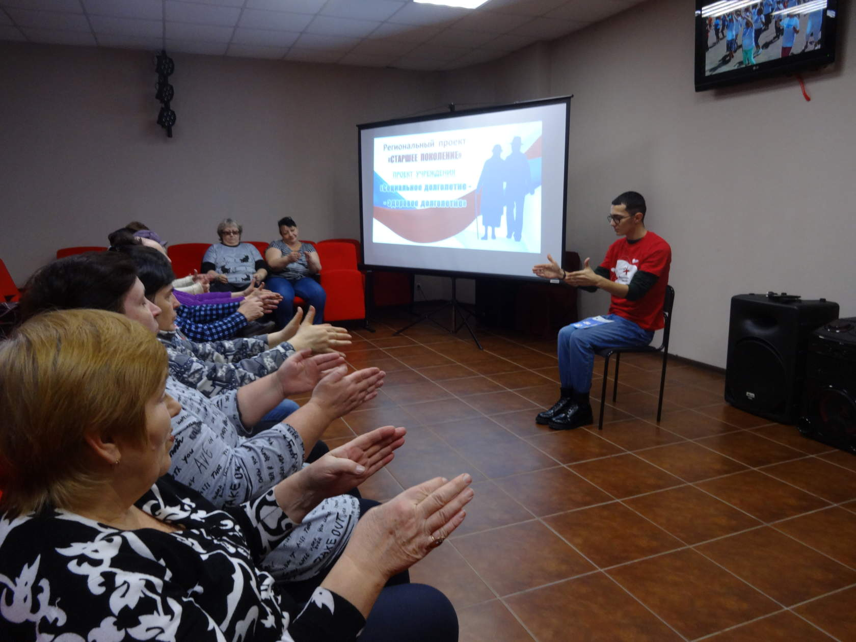
Практика основана на нескольких направлениях
Теоретическое направление:
На базе «Университета третьего возраста» факультета «Азбука здоровья» люди старшего возраста получают знания по здоровому образу жизни

Slide 7
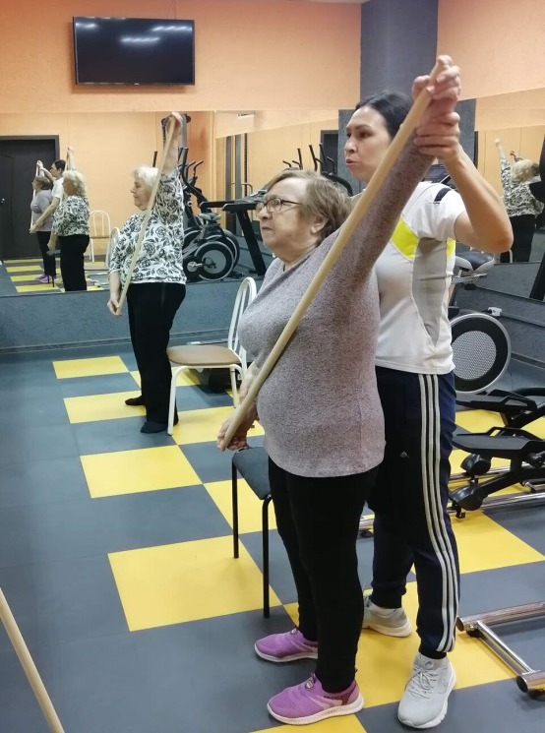
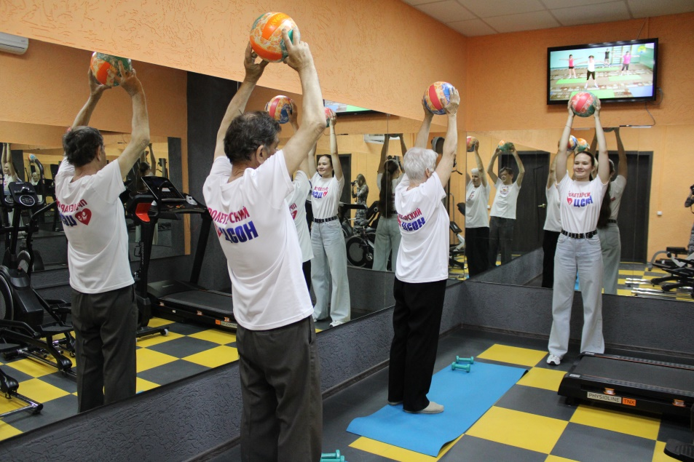
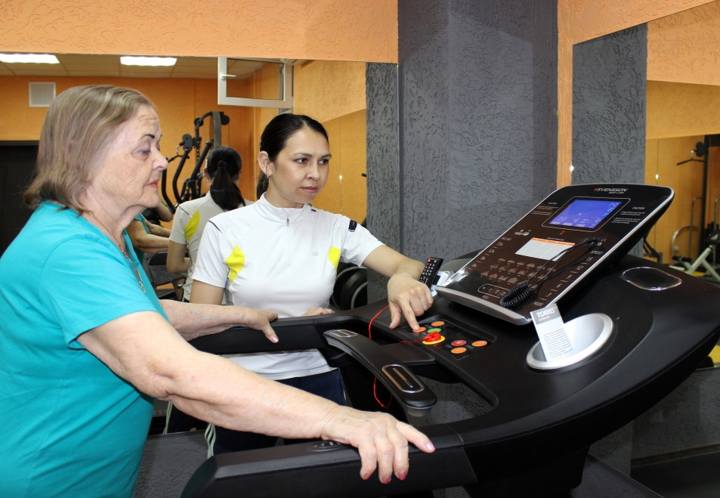
Практика основана на нескольких направлениях
Практические занятия:
Для граждан старшего возраста в фитнес-зале проводятся групповые и индивидуальные занятия в соответствии с их физическими возможностями, используя тренажеры и другие спортивные снаряжения

Slide 8
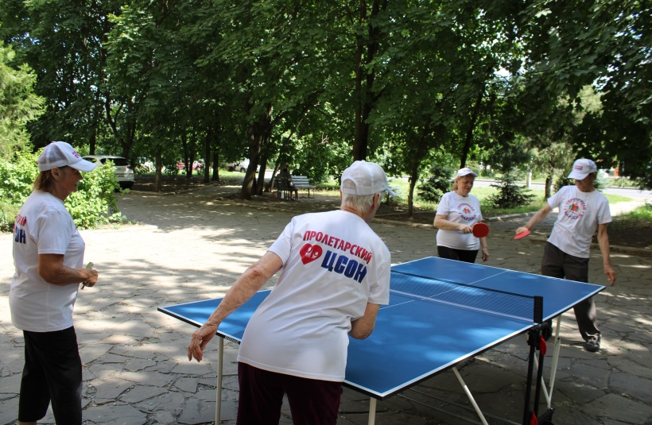
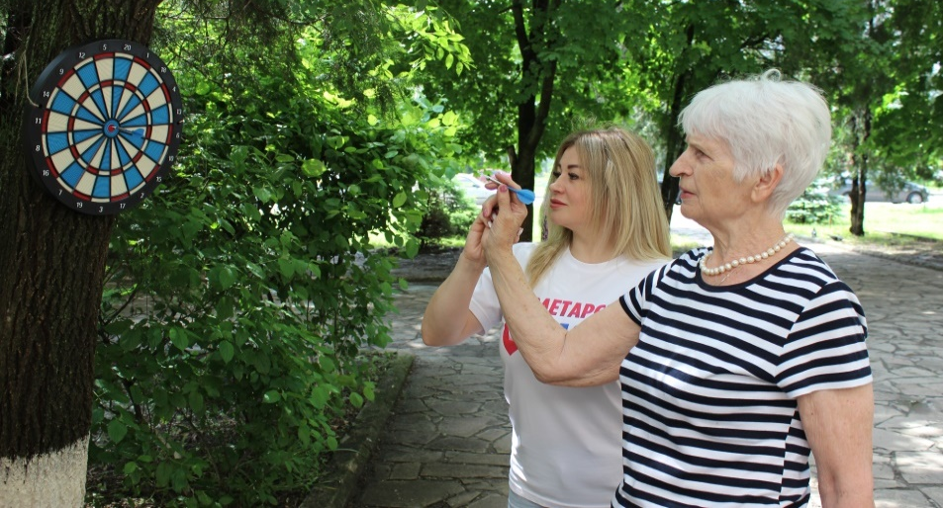
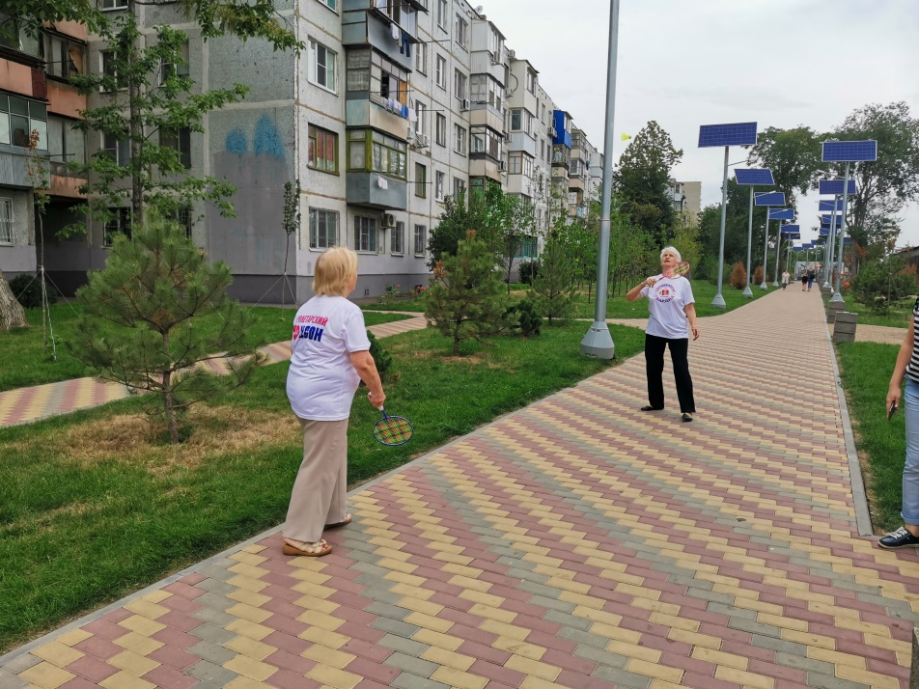
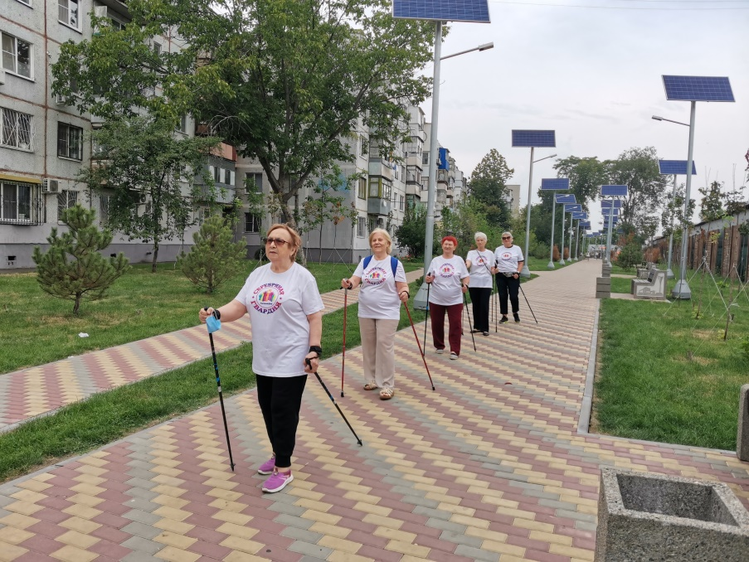
Практика основана на нескольких направлениях
Формирование здорового образа жизни:
Люди старшего возраста занимаются скандинавской ходьбой, играют в настольный теннис, бадминтон, дартс, и другие подвижные игры

Slide 9
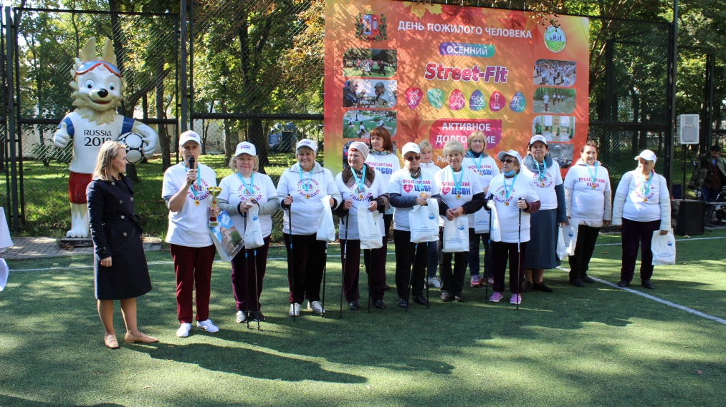
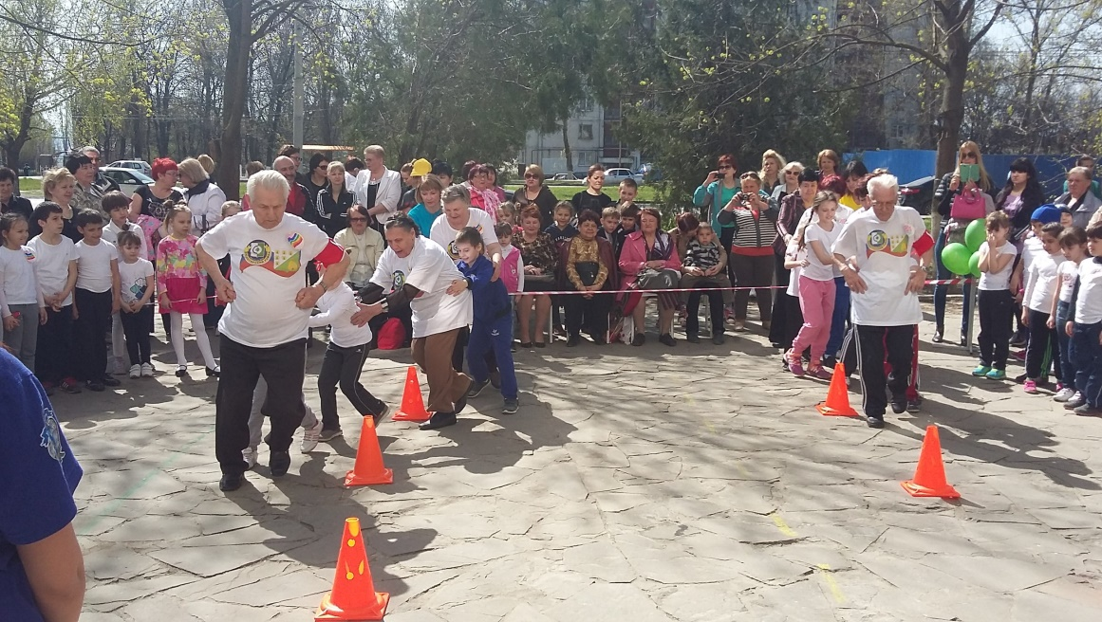
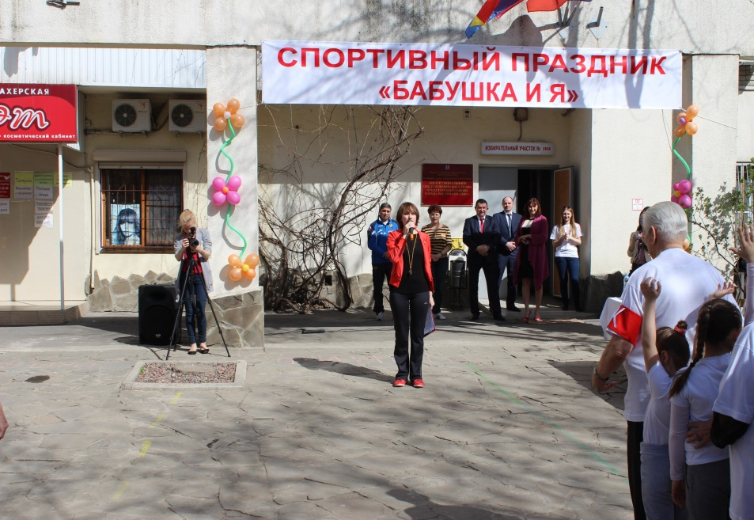
Практика основана на нескольких направлениях
«Эстафета здоровья»
Люди старшего возраста становятся участниками спортивных мероприятий, основанных на преемственности поколений, участвуют в городских и областных соревнованиях - становятся победителями!

Slide 10
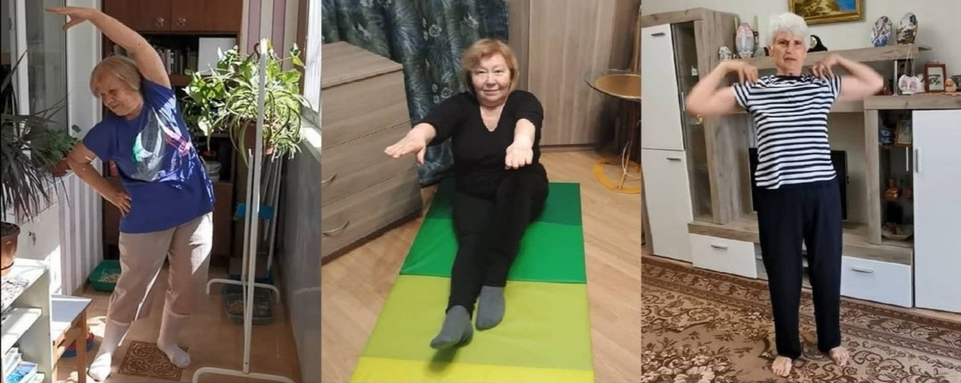
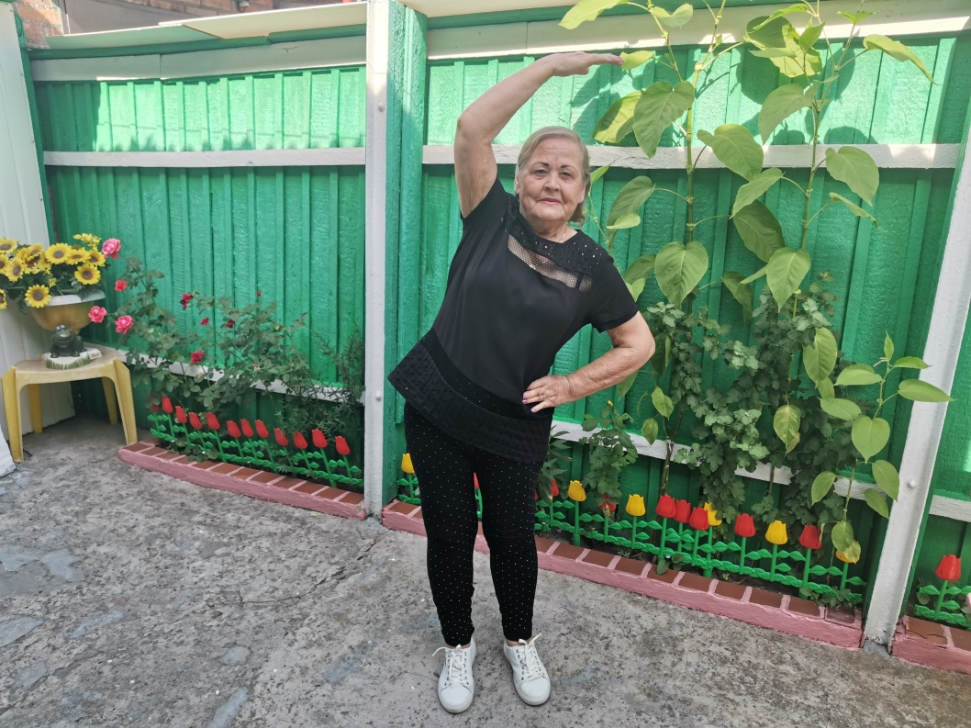
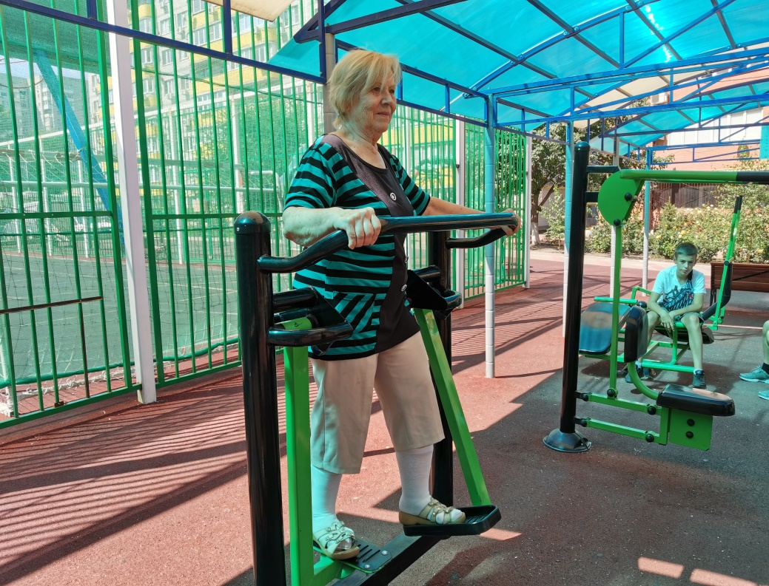
Практика основана на нескольких направлениях
«Здоровая семья»
Старшее поколение превращает увлечение физкультурой в семейные мероприятия, способствующие здоровому образу жизни и семейному взаимодействию.
Показывают пример жизнелюбия, оптимизма и желания вести активный образ жизни не только своим сверстникам, но и своим детям, внукам и правнукам!

Slide 11
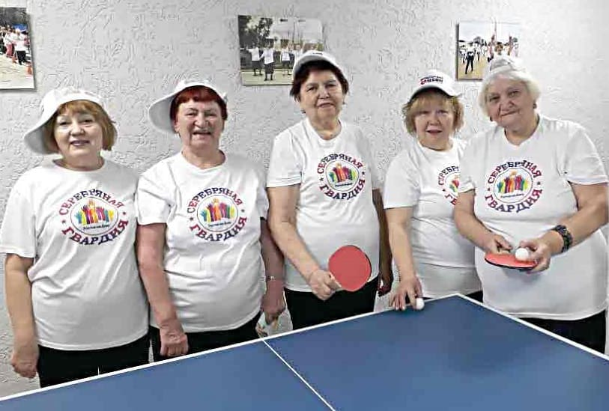
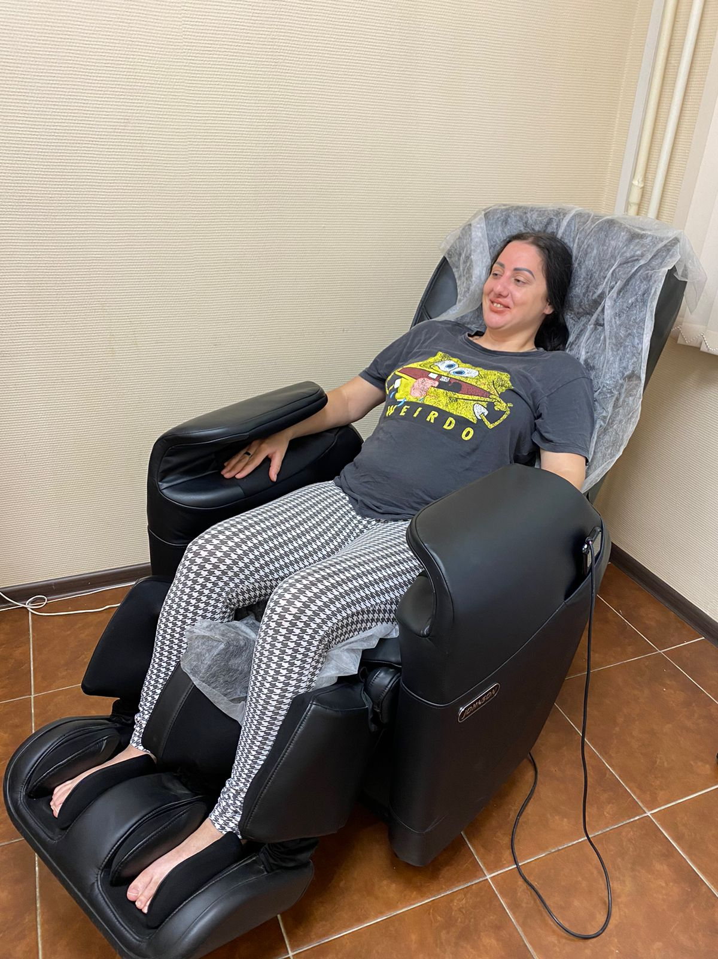
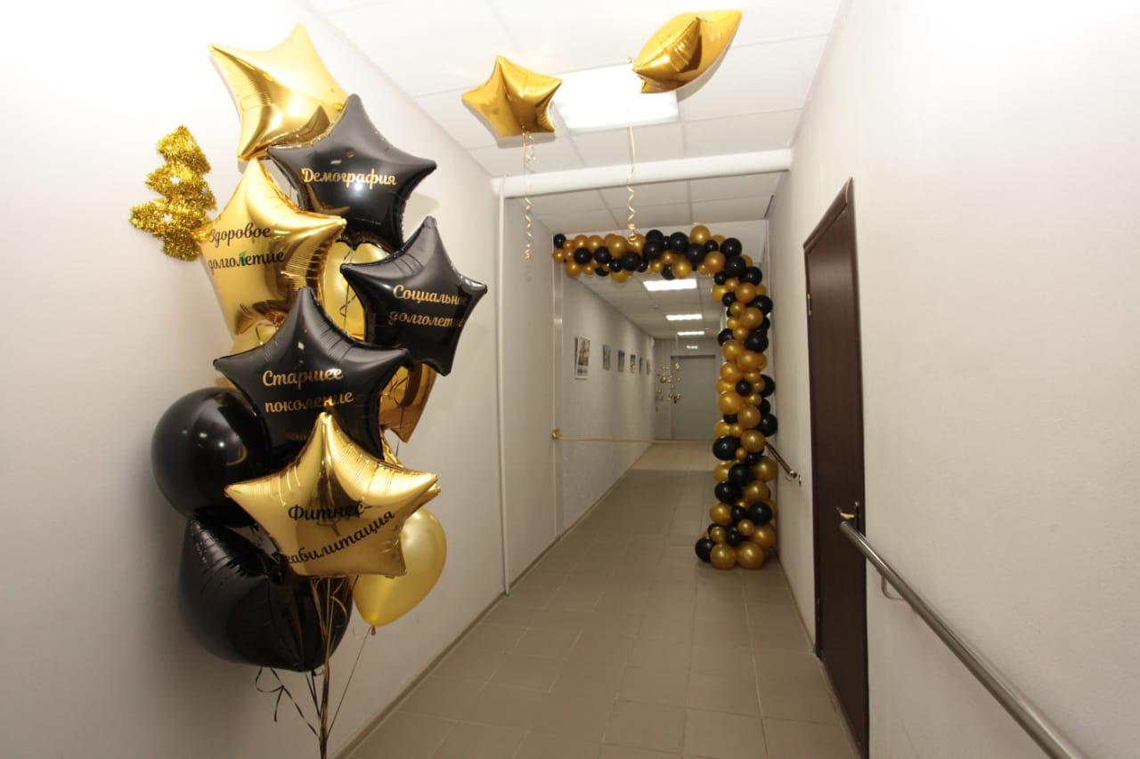
Для успешной реализации проекта выполнен ремонт спортивного зала, приобретены массажное кресло и
спортивный инвентарь

Slide 12
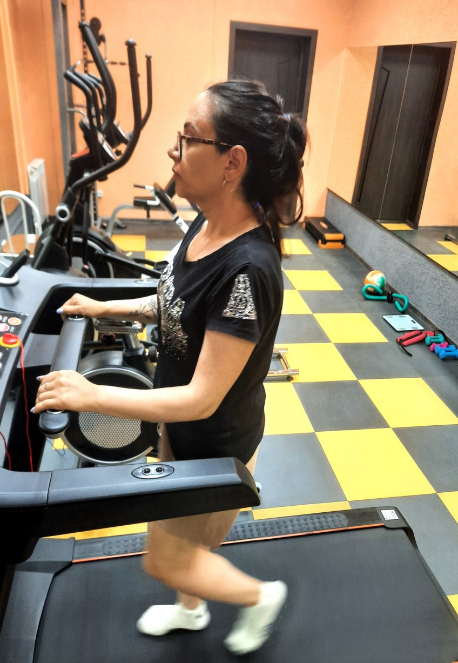
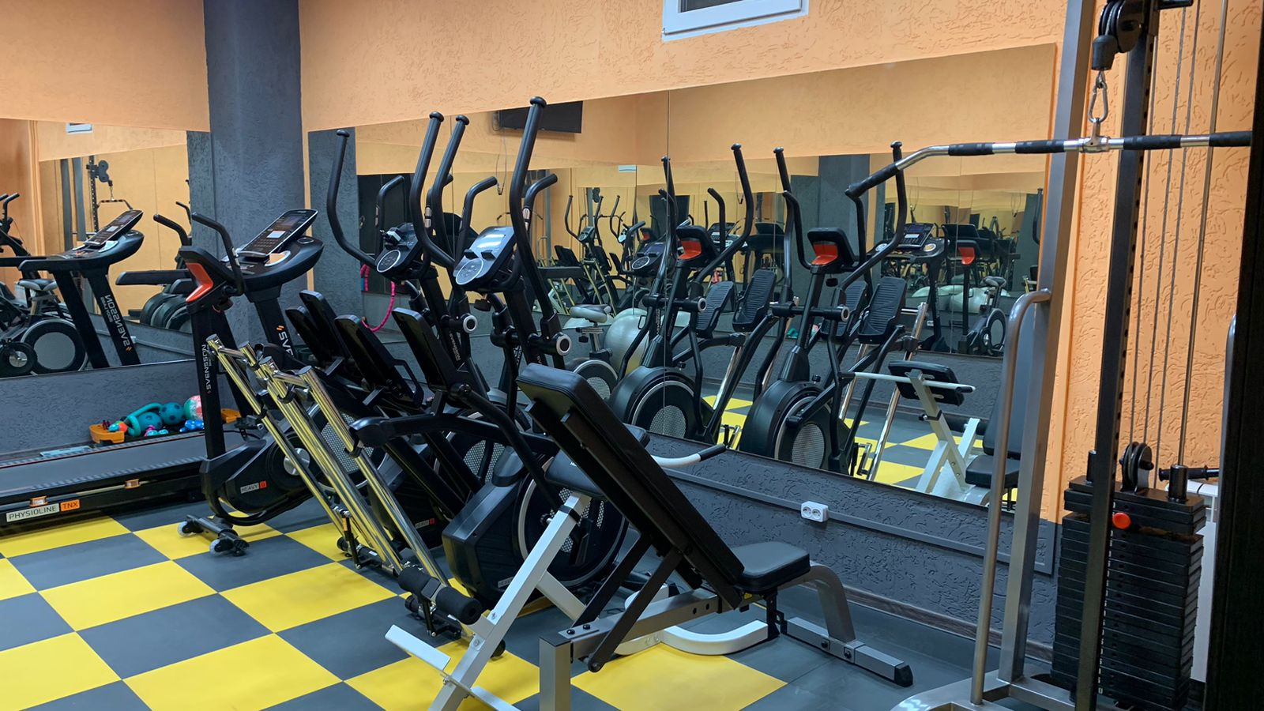
На средства, выделенные из резервного фонда Правительства Ростовской области спортивный зал оснащён современным кардиотренажёрами, блочной стойкой с регулируемой скамьей, приобретен теннисный стол.

Slide 13
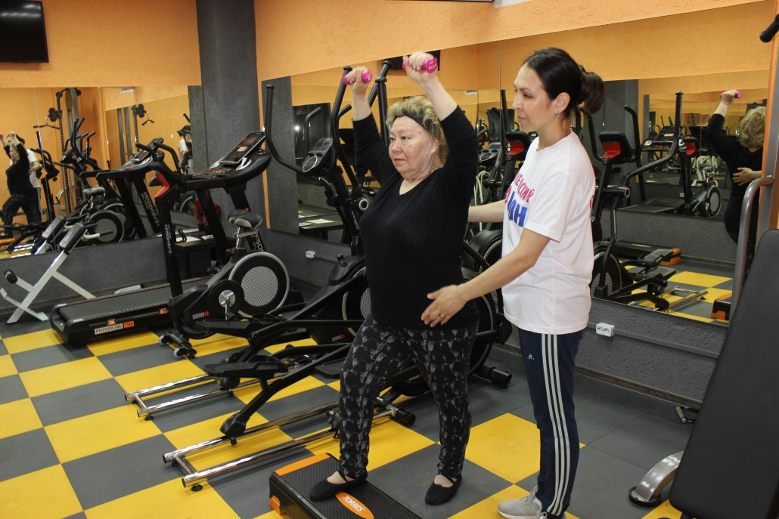
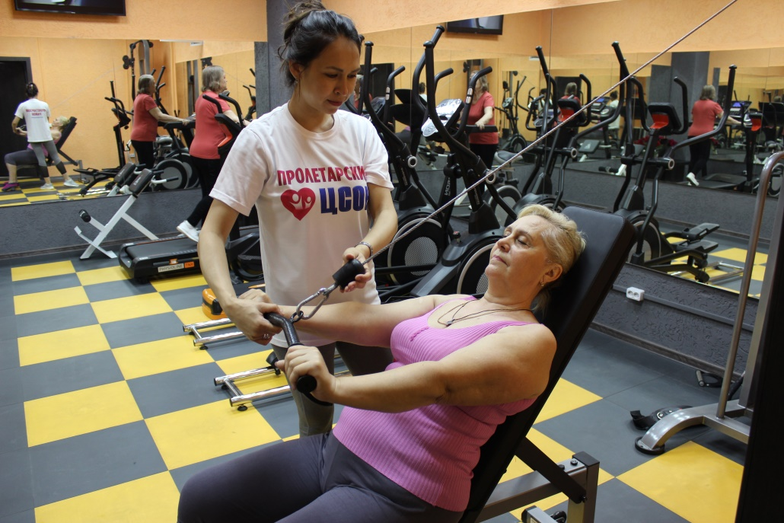
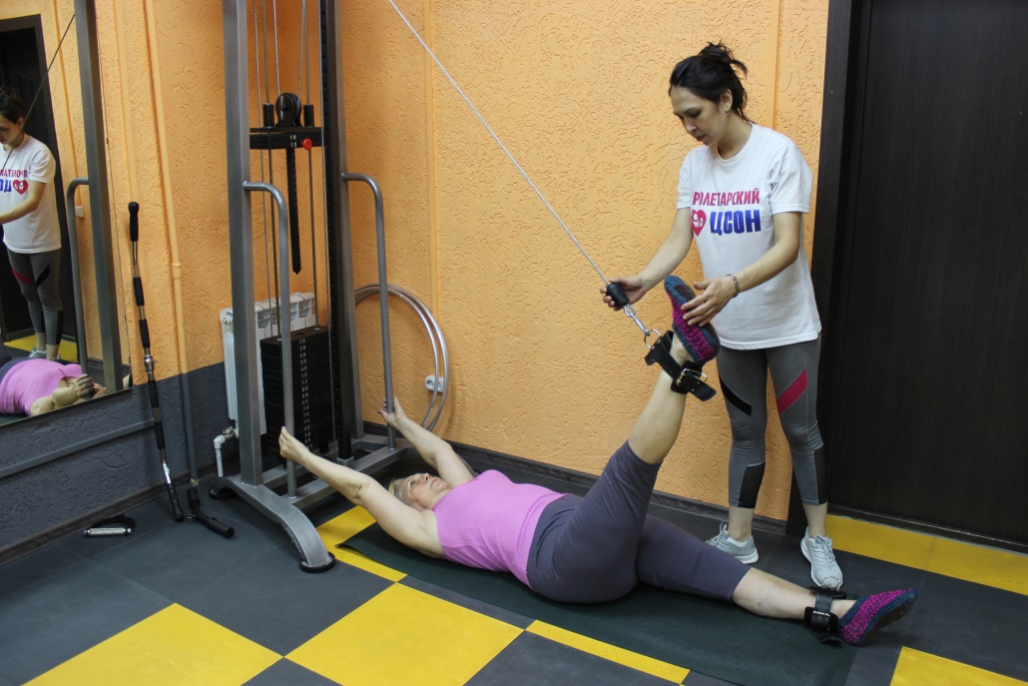
Зал «Фитнес-реабилитации»
создан для социальной реабилитации граждан пожилого возраста из числа получателей социальных услуг

Slide 14
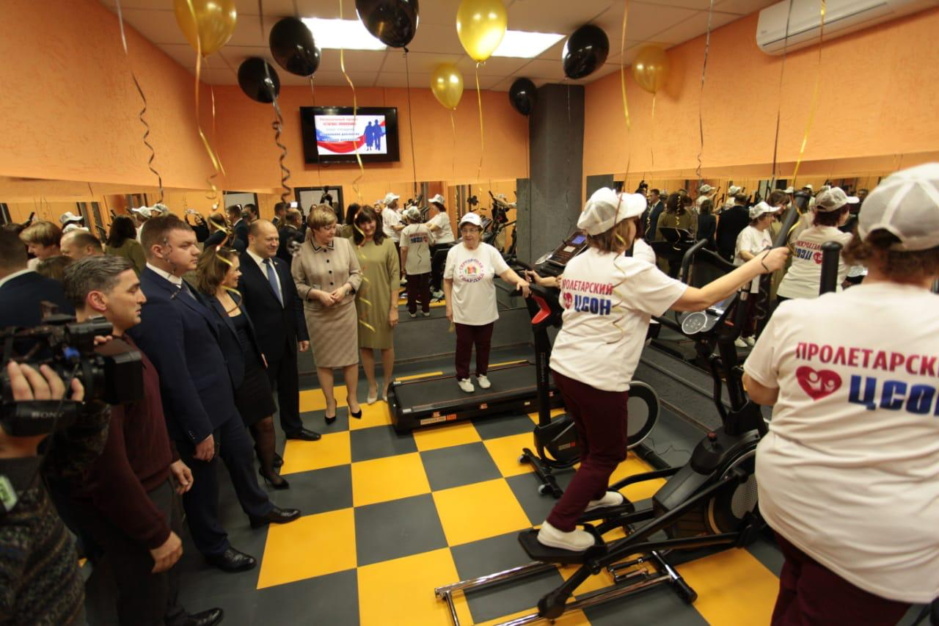
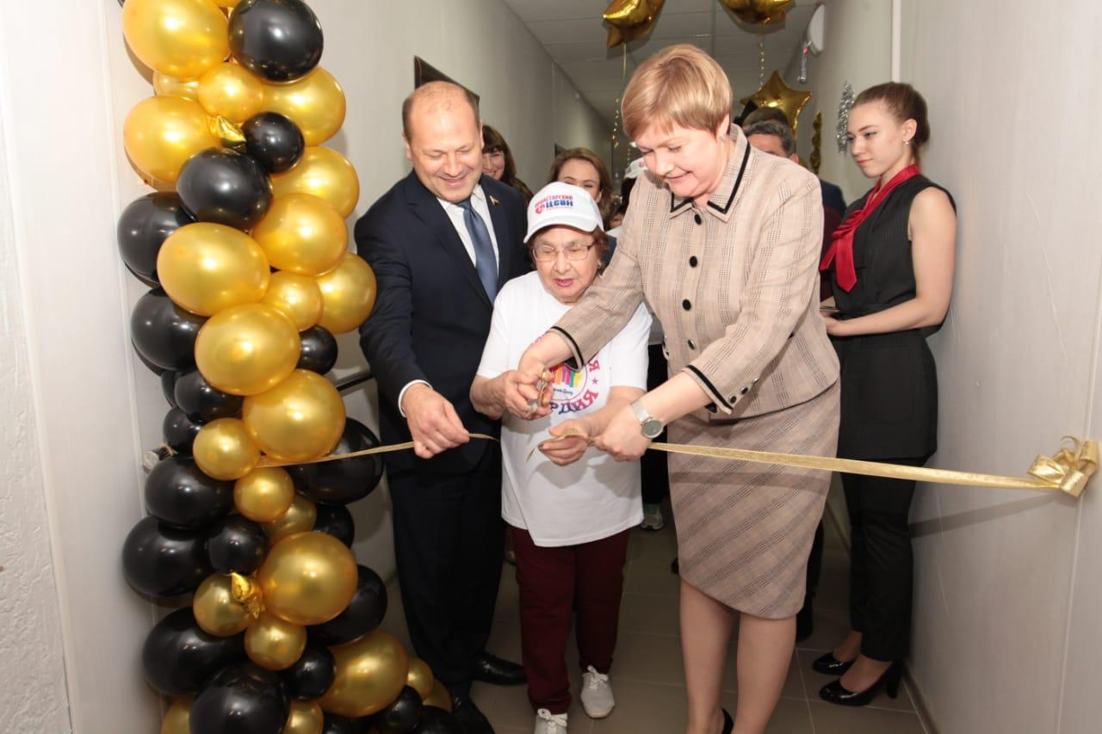

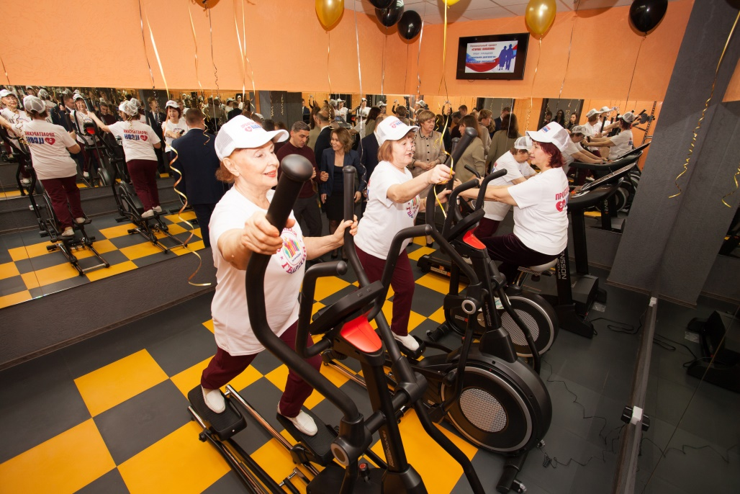
В декабре 2019 года состоялось торжественное открытие зала «Фитнес-реабилитации»

Slide 15
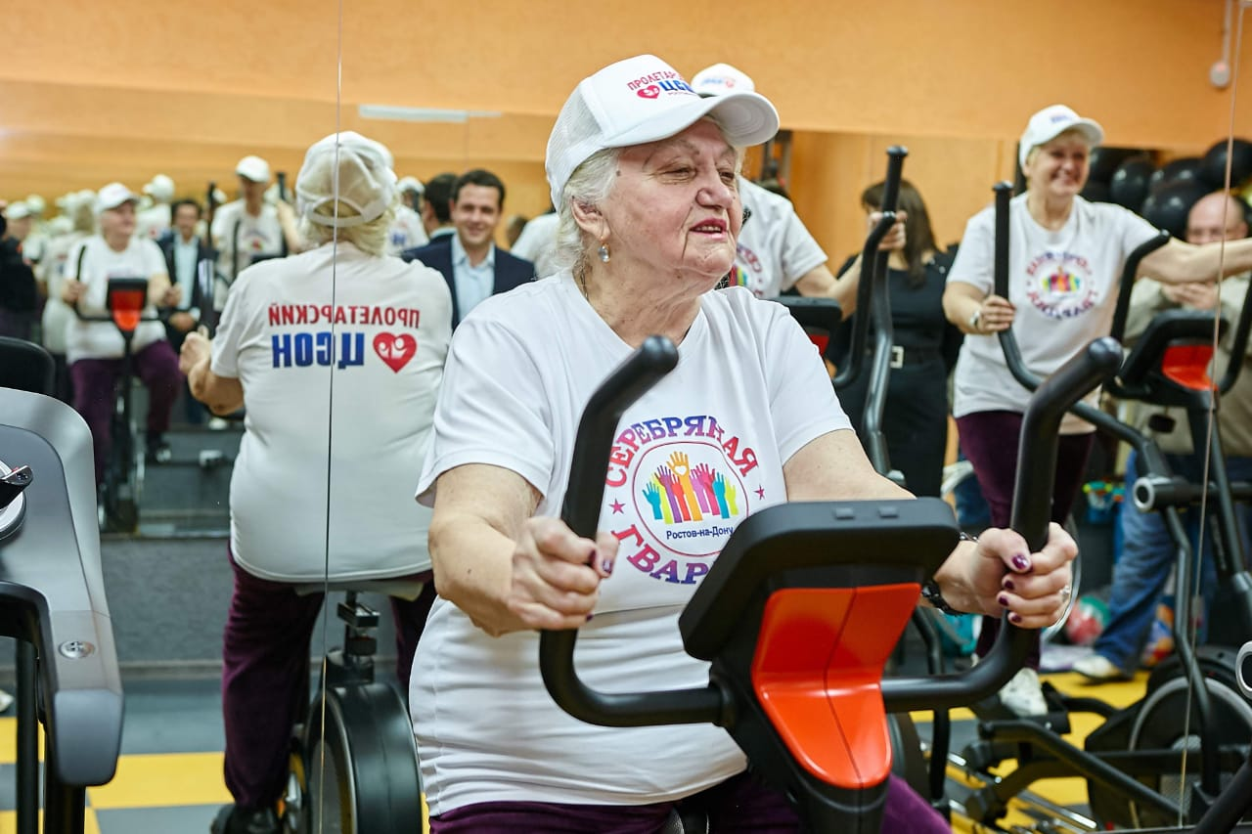
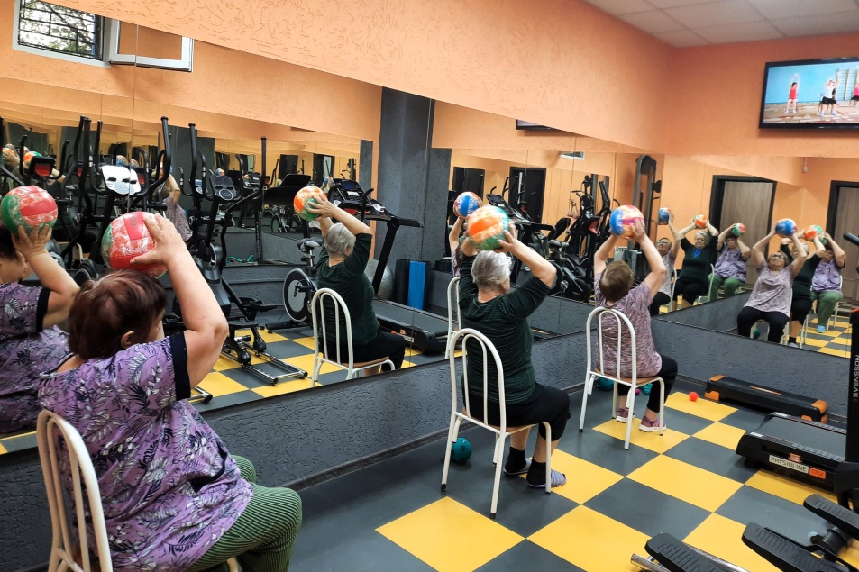
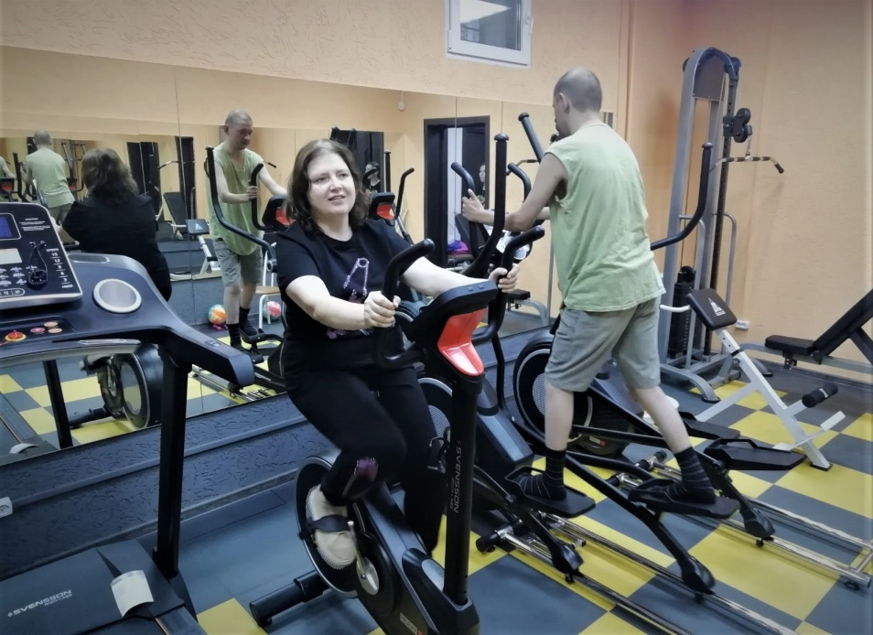
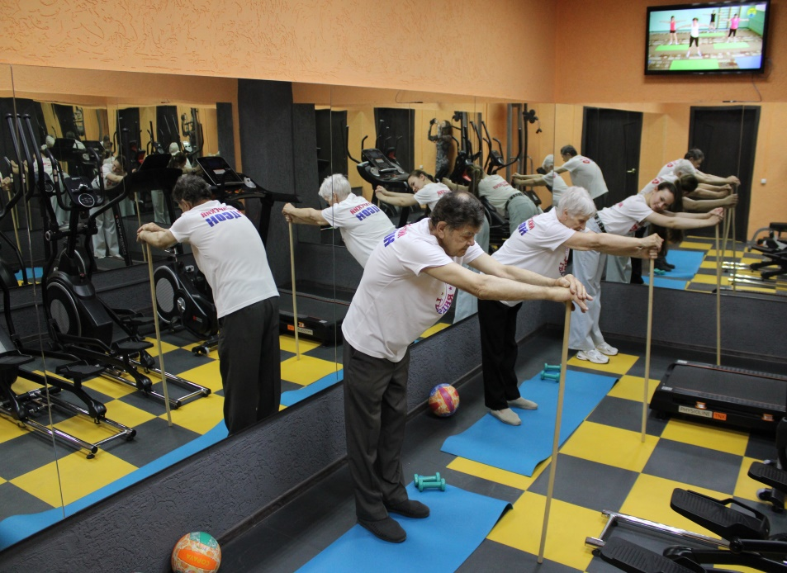
Физкультурно-оздоровительное пространство стало местом социальной и физической активности пожилых граждан

Slide 16
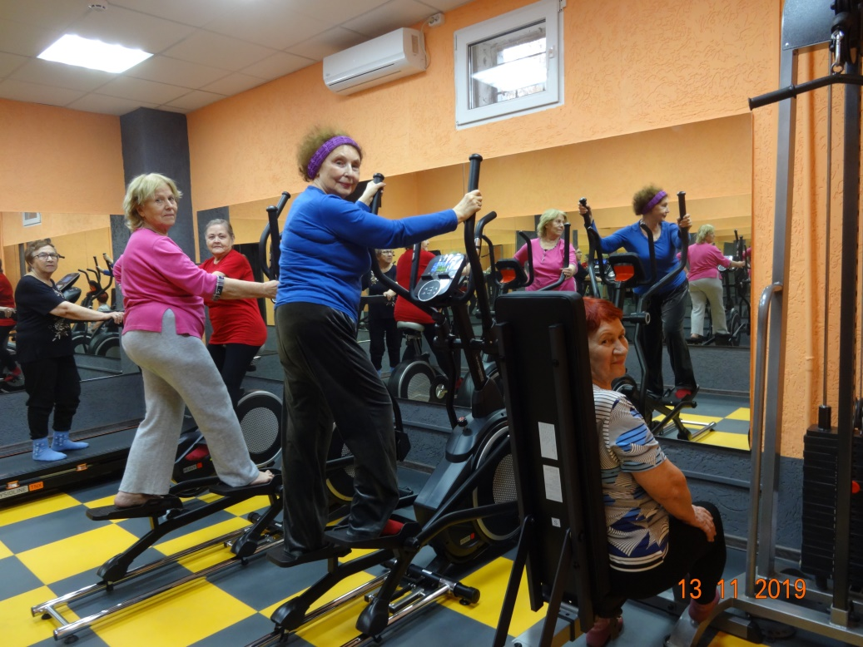
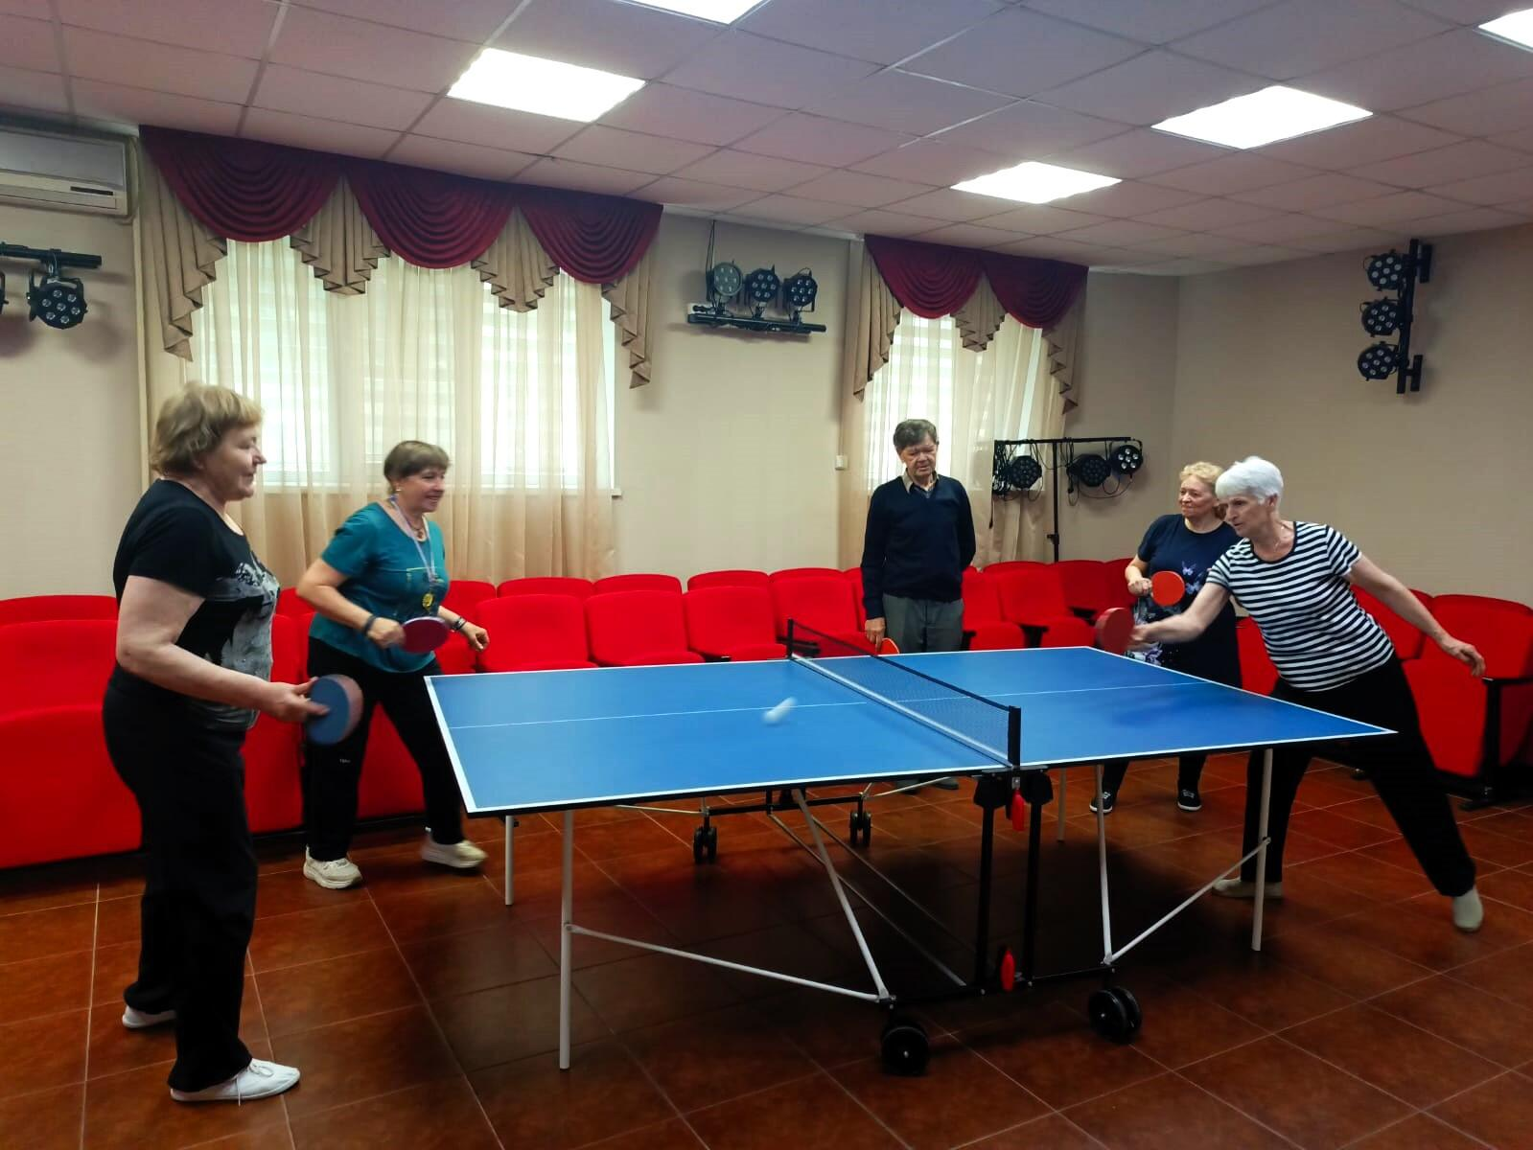
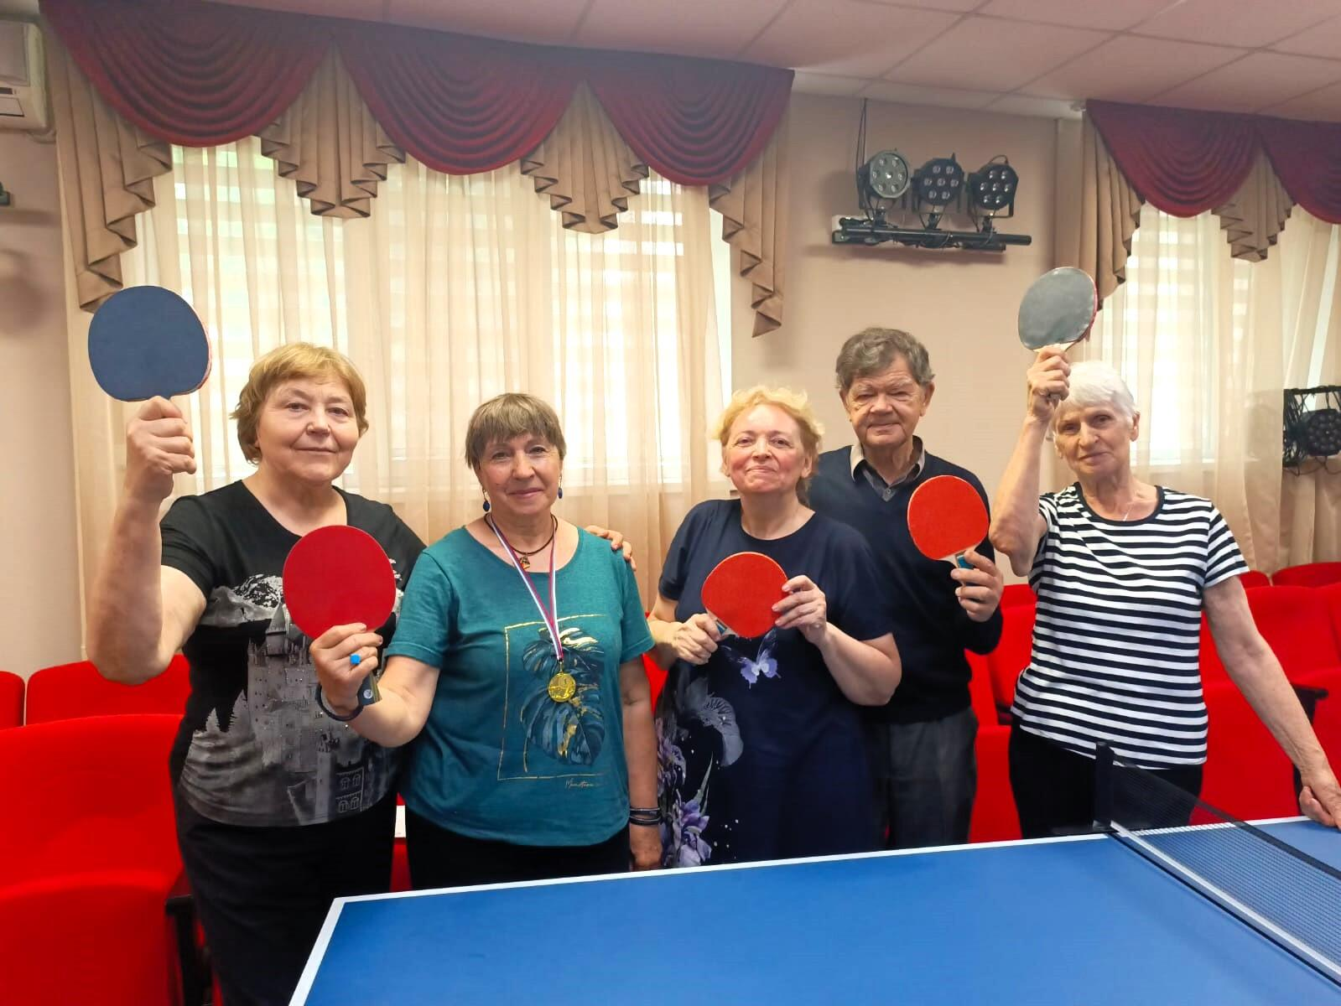
Зал «Фитнес-реабилитации» стал и местом проведения содержательного досуга, общения, налаживания дружеских отношений граждан старшего возраста

Slide 17
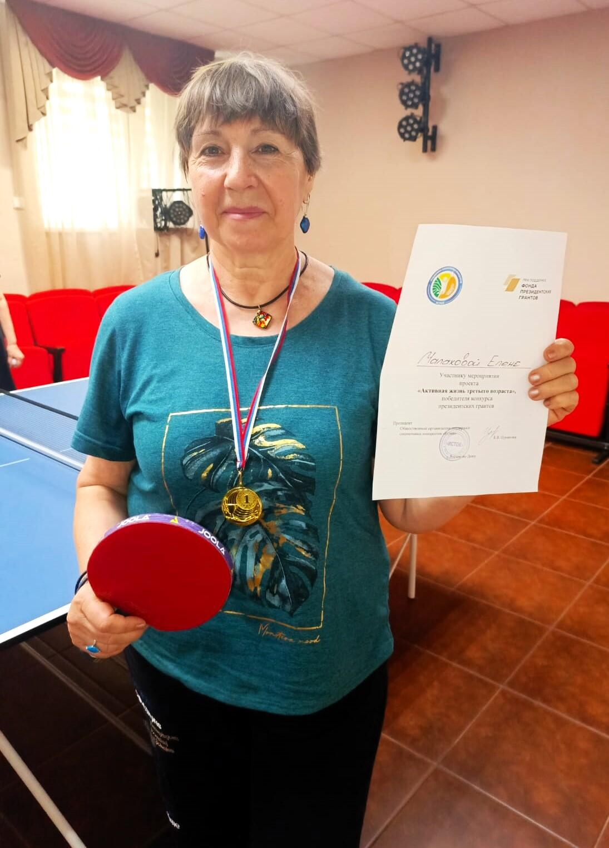
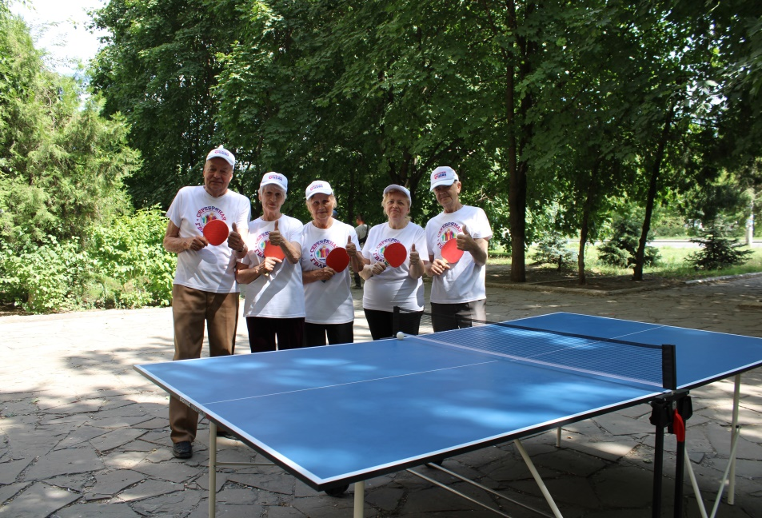

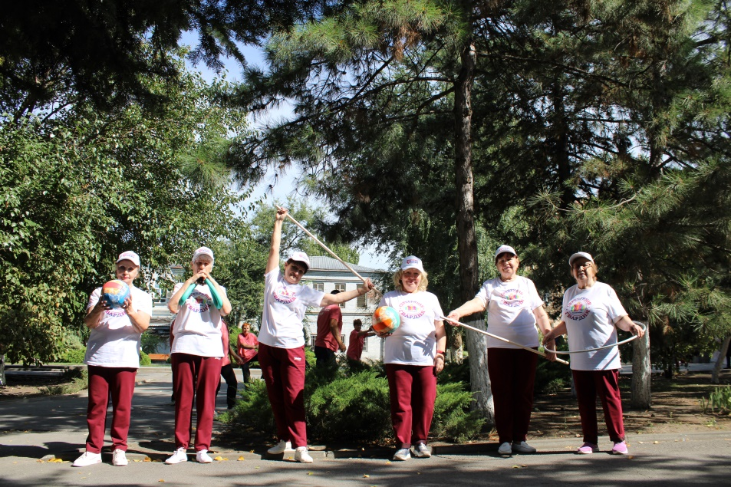
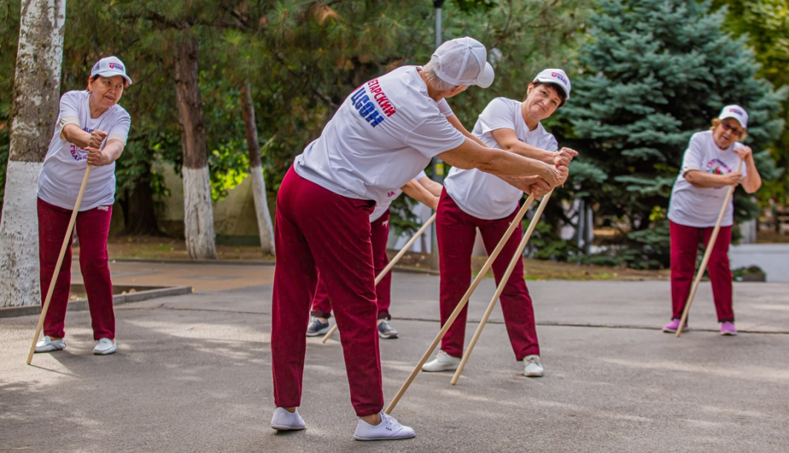
Сегодня в учреждении созданы полноценные условия для организации качественного физкультурно - оздоровительного досуга получателей социальных услуг

Slide 18
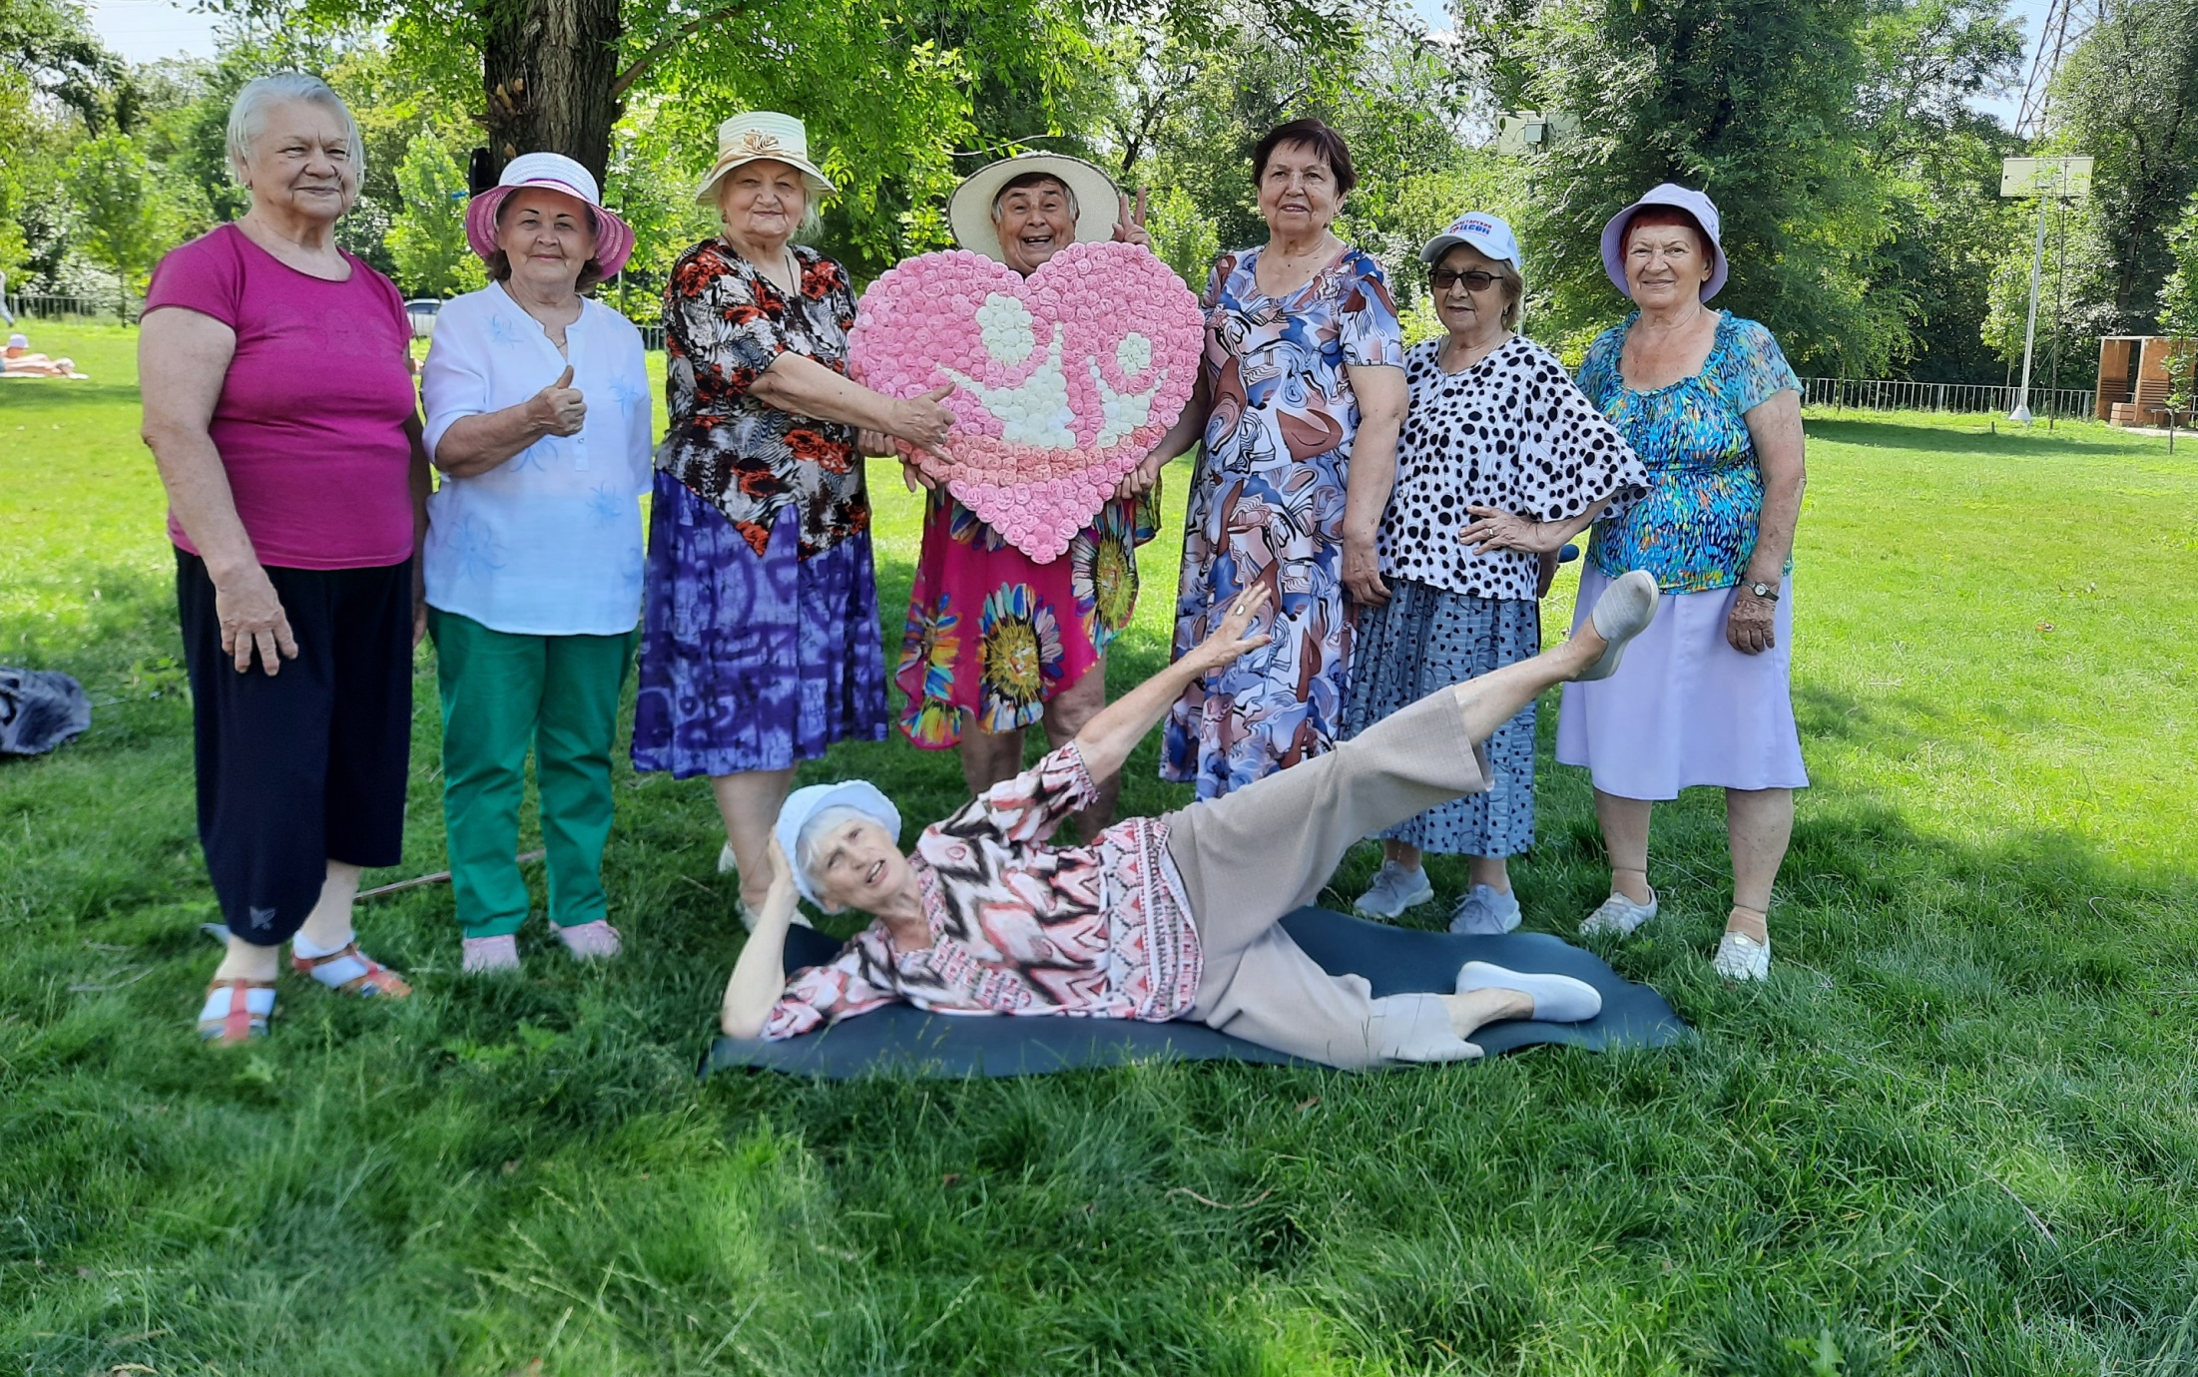

Проект «Фитнес-реабилитация» – это путь к здоровому и активному социальному долголетию!
344111, город Ростов-на-Дону, пр. 40-летия Победы, д. 81
МБУ «Центр социального обслуживания населения
Пролетарского района города Ростова-на-Дону»,
тел. 8(863)2575267, @ - csoprol@mail.ru

